Slide 1
Pautas para la Reapertura de Negocios en el condado de Santa Bárbara
Creado por Nathan Cao, embajador de reapertura de PublicSquare
Traducido por Jasmin Lopez

Slide 2
Toda información sobre reapertura se podrá encontrar en: recoverysbc.org

Slide 3
Antes de la reapertura todo negocio/instalación comercial debe:
Realizar una evaluación de riesgos en detalle, y implementar un plan de protection que sea específico al sitio donde se encuentra
Capacitar a todos los empleados sobre cómo se puede reducir el contagio de COVID-19, esto incluye que sepan los síntomas y quedarse en casas si es que los sienten
Implementar medidas de control y auto examinar
Implementar protocolos de desinfectar
Implementar pautas de distancia fisica

Slide 4
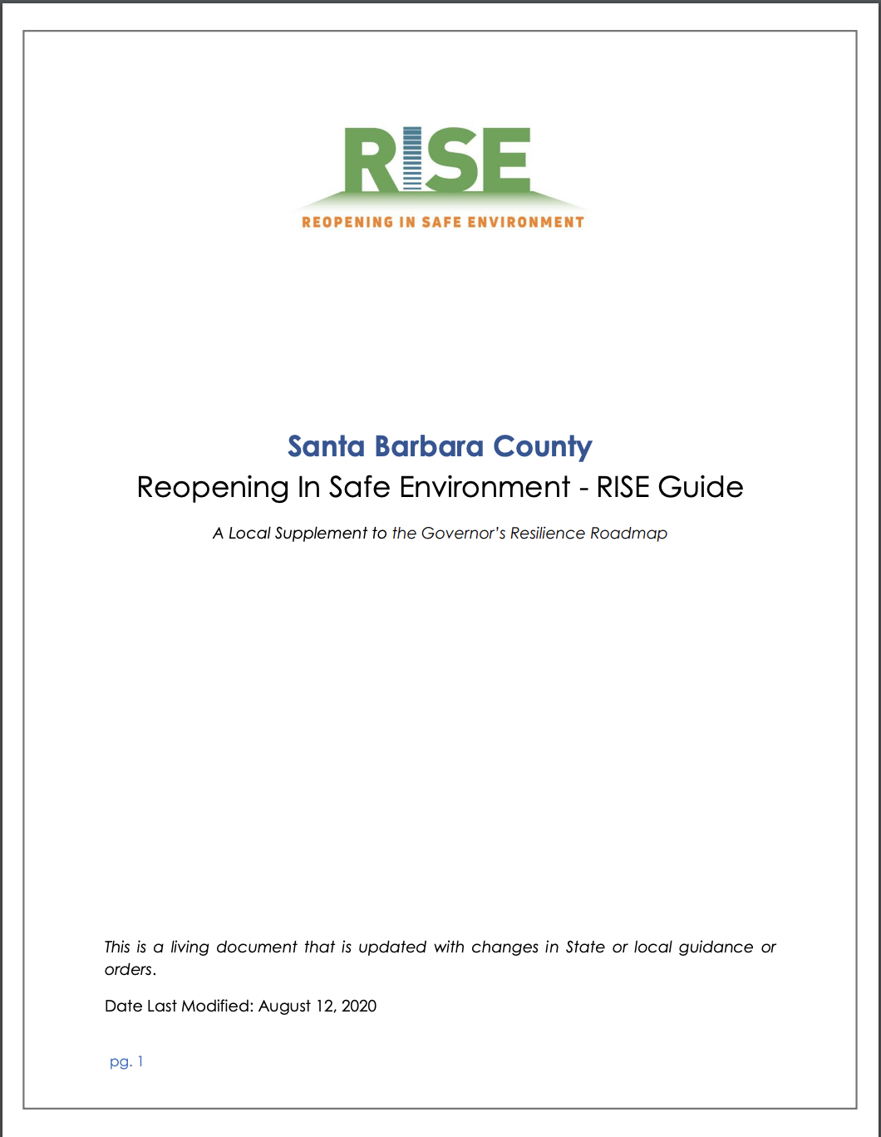
Por favor lea la guía RISE que describe los pasos para la reapertura que se puede tomar de manera segura en nuestra comunidad
https://recoverysbc.org/the-rise-guide/

Slide 5
Como Levantarnos (RISE)
1. Revise la guía publicada por el Estado de California y el Condado de Santa Barbara
2. Realice una evaluación de riesgo detallada de acuerdo con las pautas estatales para su industria y preparar un plan de protección COVID-19 basado en la guía
3. Implementar un plan de protección COVID-19 específica del sitio
4. Revise su guía específica a su industria y complete su lista de verificación específica de la industria
5. Complete la certificación completando este formulario
6. Publique la lista de verificación específica de la industria y la certificación en su negocio para mostrar a sus clientes y empleados que ha reducido el riesgo y está abierto al público
7. Un funcionario de su jurisdicción local puede realizar una visita al sitio.

Slide 6
Exenciones
Según Trevor D. Large de Fauver, Large, Archbald & Spray, LLP
1. Exenciones para empleados: no es probable que sean efectivas
En California, la exención por lesiones personales no es efectivo, por lo tanto, tenemos compensación para trabajadores
2. Exenciones de contratistas/proveedores: pueden ser efectivas dependiendo de los acuerdos existentes
Posible enmendar un acuerdo de COVID dentro del contrato preexistente con mutuo acuerdo de ambas partes
3. Exenciones de clientes / visitantes (“firmar antes de entrar’) - efectivo pero complicado
Tenga cuidado de no excederse en el poder de negociación de un cliente
Si usted es un negocio esencial, es posible que no pueda obtener una exención del cliente

Slide 7
Responsabilidad de las instalaciones
Según Trevor D. Large of Fauver, Large, Archbald & Spray, LLP
Responsabilidad de las instalaciones = “los negocios/empresas tienen el deber de cuidar a sus clientes / no pueden exponerlos a un peligro conocido o evidente”
Consideraciones Prácticas
1. Cumplir con pautas federales, estatales y locales
2. Considere las acciones tomadas por los competidores
3. Considere seguir las pautas más restrictivas
4. Publique advertencias
5. Verifique el seguro para ver si existe protección contra la pandemia

Slide 8

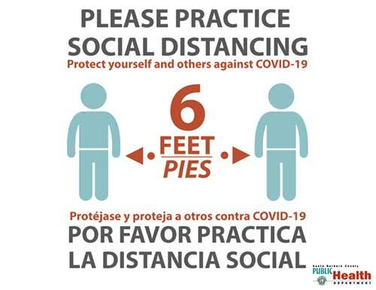
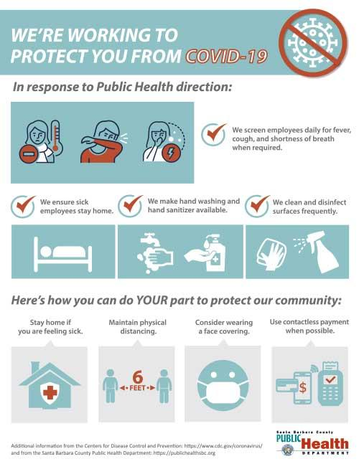
Señalización Obligatoria
-Por el estado de California y el condado de Santa Bárbara, Mandatos de Salud
-Los PDF se pueden descargar e imprimir en línea en “recoveryysbc.org/signs/”

Slide 9
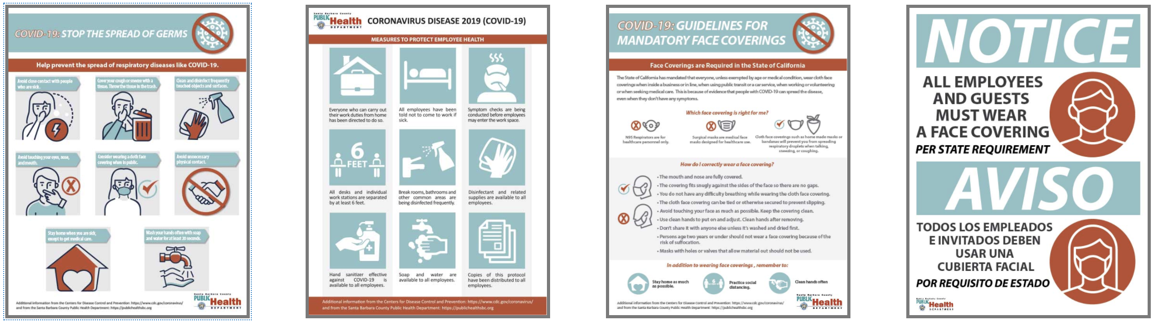
Señalización Informativa (opcional)

Slide 10
Programa para mejorar la comunidad y las pequeñas empresas (SBCPEP)
Solicite el SBCPEP del condado de Santa Bárbara, un nuevo programa voluntario, para permitir que su empresa u organización expandirse a áreas adyacentes al aire libre en las áreas no incorporadas del condado para acomodar los protocolos de distanciamiento social requeridos y las prácticas seguras
Requisito: Solo negocios autorizados para abrir bajo el Plan de Reapertura del Gobernador y la Guía RISE del Condado recibirán un permiso, pero todos pueden presentar una solicitud ahora para prepararse para la reapertura
Fase 1 - Áreas de aceras o carreteras públicas
Fase 2 - Propiedad privada (ej. Estacionamientos)

Slide 11
Proyecto de ley de la Asamblea 1035 (pendiente)
Según Trevor D. Large de Fauver, Large, Archbald & Spray, LLP
Si se aprueba como ley, AB 1035 proporcionará exención de responsabilidad para las pequeñas empresas
Las pequeñas empresas son aquellas con 25 o menos empleados
Las empresas deben cumplir con todas las leyes de salud estatales y locales
No se hacen responsables de las infecciones por COVID en sus instalaciones
No se aplica a negligencia grave, actos intencionales o conducta discriminatoria.

Slide 12
Preguntas? Llame al (833) 688-5551 para hablar con un embajador de RISE

Slide 13
Patrocinado por PublicSquare COVID-19 Equity Internship Project

